Slide 1
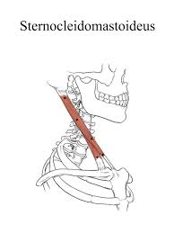
Galvos sukamasis raumuo
Parengė: VPVPMC masažo specialybės mokytojas
V. Stankevičius

Slide 2
Aprašymas
Ilgas, paviršinis, primenantis diržą raumuo.
Prasidėda dviem galvomis (vidinė galva – caput mediale,
šoninė galva – caput laterale)
nuo raktikaulio medialinio galo ir krūtinkaulio viršutinio galo.
Eina į viršų ir atgal, prisitvirtindamas prie smilkinkaulio speninės ataugos.

Slide 3
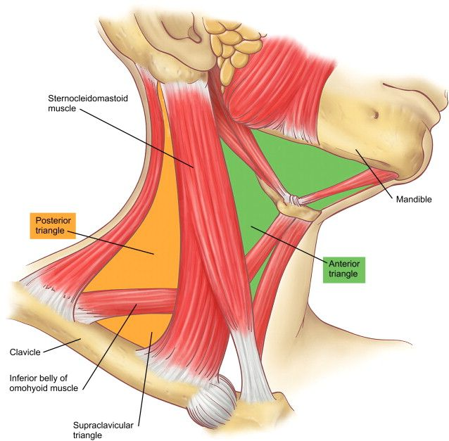
Prisitvirtinimas pradžia
Vidinė galva - Krūtinkaulio rankena – manubrium sterni
Šoninė galva - Vidinis raktikaulio trečdalis – corpus claviculae

Slide 4
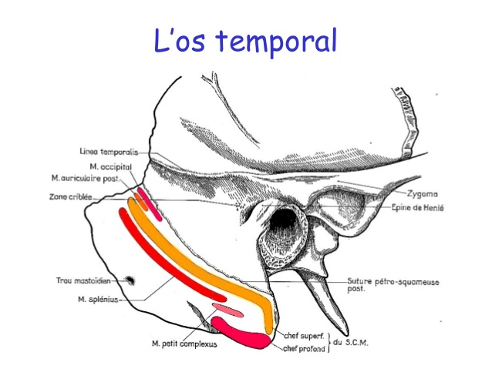
Prisitvirtinimas pabaiga
Smilkinkaulio speninė atauga – processus mastoideus ossis temporalis

Slide 5
Funkcija
Susitraukęs vienoje pusėje lenkia
galvą į šoną savo pusėje ir tuo pačiu
metu suka veidą į priešingą pusę.
Kai pečių lankas fiksuotas,
susitraukdamas abipus atlošia galvą.
Kai galva fiksuota, susitraukdamas abipus kelia krūtinės ląstą aukštyn, padėdamas forsuotai įkvėpti.

Slide 6
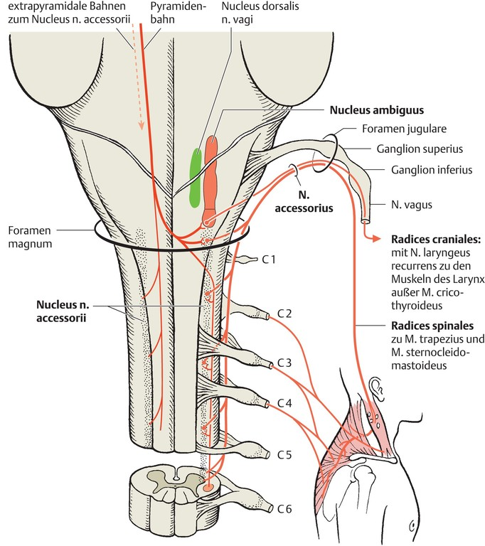
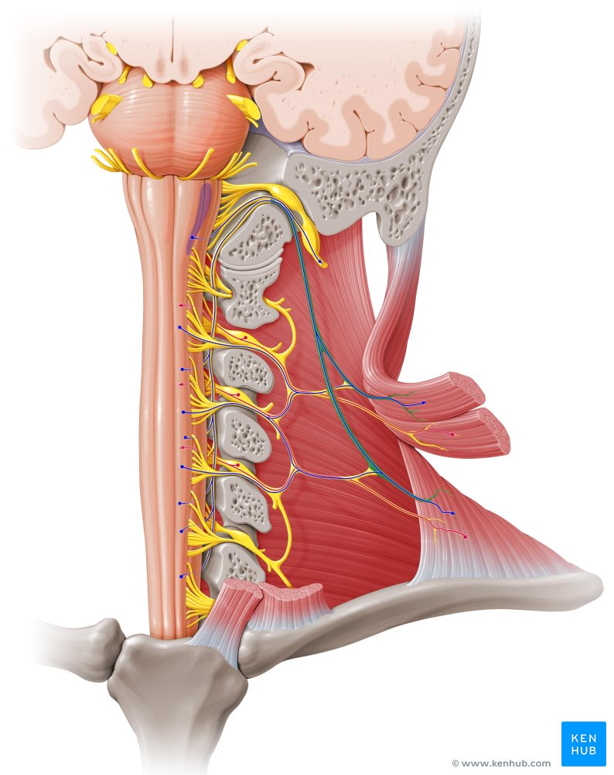
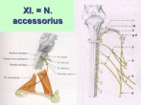
Inervacija
Priedinis nervas XI – nervus accessorius
C3-C4 kaklinių nervų raumeninės šakos – rami musculares nervorum cervicales

Slide 7
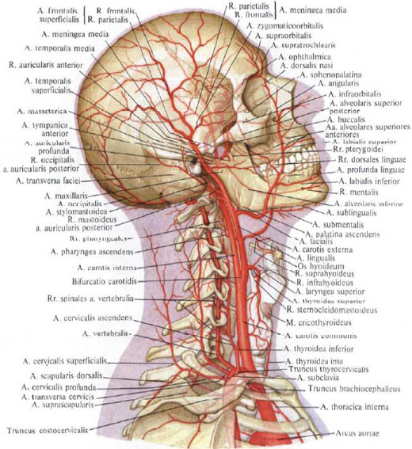
Kraujotaka
Pakaušinės arterijos galvos
sukamojo raumens šakos –
rami sternocleidomastoidei
arteriae occipitalis
Viršutinės skydliaukės
arterijos galvos sukamojo
raumens šaka – ramus
sternocleidomastoideus arteriae thyroideae superioris
Galvos sukamojo raumens arterija – arteria sternocleidomastoidea

Slide 8
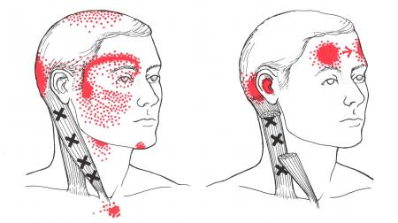
Trigeriniai taškai ir skausmo zonos

Slide 9
Postizometrinei relaksacijai atlikti:
PVZ., kai susitraukia dešinysis sukamasis galvos raumuo, kaklas pasisuka taip, kad galima pasižiūrėti pro savo kairįjį petį.

